Slide 1
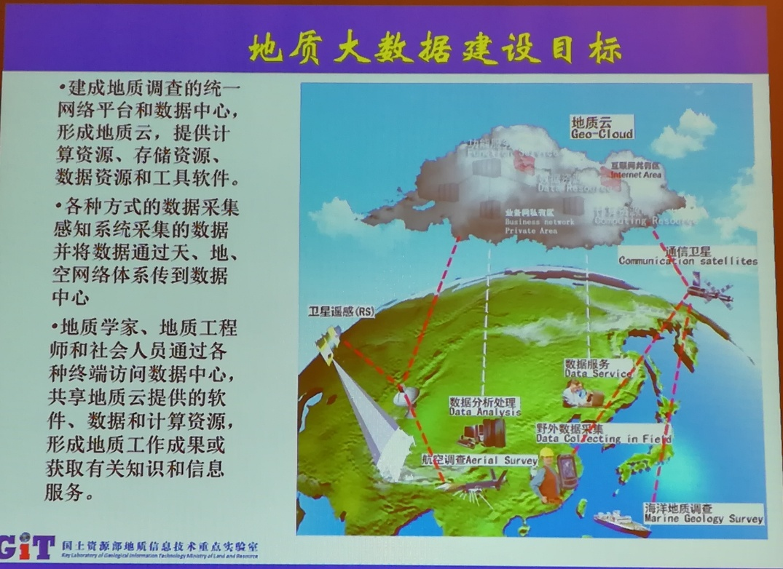
煤田地球物理勘探
新技术与应用
2019年9月

Slide 2
汇 报 内 容
（一） 新型仪器装备
（二） 新型方法算法
（三）工程案例展示
（四） 煤田勘探应用方案设计建议

Slide 3
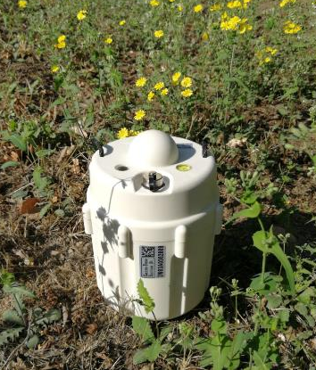
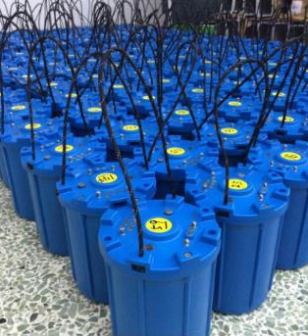
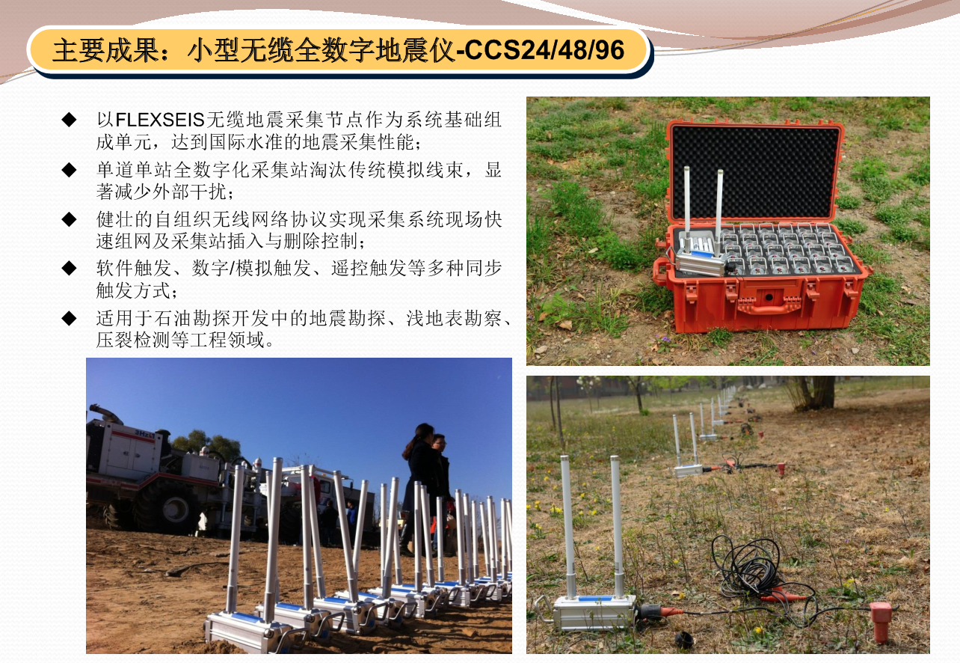
新型仪器装备----自主研发制造地震仪
一体化宽频带三分量无缆地震仪
一体化单分量
无缆地震仪
小型无缆（无大线）
数字地震仪

Slide 4
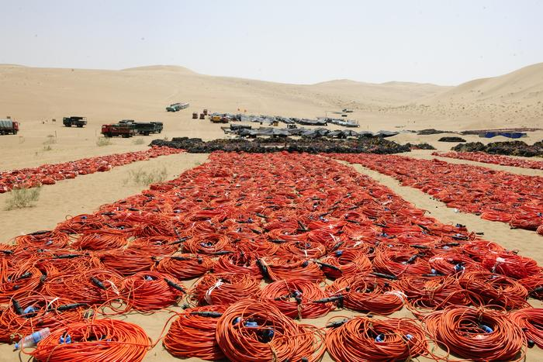
新型仪器装备----性能优势
常规有缆地震仪
新型无缆地震仪
不足：
设备成本高，线缆多，重量大；
一条电缆（大线）出现断点，将丢失整条测线数据，需停工重新布置或修复大线；
人力成本高，布置排列效率低；
有缆连接，电缆易受到电缆长度限制，地表环境限制，地形限制。
优势：
设备成本大幅减低，可降低一半；
单个地震仪损坏，只丢失单道数据，不影响整体外业数据采集，和成果分析，必要时可快速更换；
人力需求降低三分之二，极大的提高了施工效率；
无线连接，适应各种复杂地表环境施工。

Slide 5
新型仪器装备----性能优势
性能指标 | 参数 | 优势描述
检波器频率相应范围 | 0.2Hz(5s) – 800Hz | 等同于国际领先水平，领先于国产同类产品。
连续采集工作时间 | 28天 | 有缆地震仪不适用于连续监测
数据回收方式 | 存储卡/无线回传/连线导出 | 多种方式快捷导出，常规设备只能硬盘拷贝数据
内部存储容量 | 32G/64G固态存储，可储存大于180天全时地震数据 | 适用于连续监测，长时间采集，可大量大范围布置，减少排列滚动
检波器选择 | 内置检波器，可选MEMS、压电检波器
工作方式 | 自主采集，现场可使用平板电脑无线质控 | 无线控制，设置后可自主采集
功耗 |  | 超低功耗，实现连续自主采集和监测

Slide 6
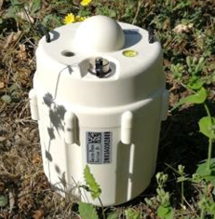
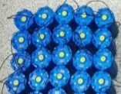
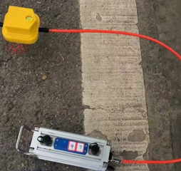
新型仪器装备----设备应用
设备层
特性层
应用层
应用场景层
一体化
三分量
无缆
自主采集
一体化
单分量
无缆
自主采集
小型化
接插各种检波器
无缆
自主采集
面波勘探
共振成像勘探
0-100米浅层高分辨率勘探
大型二维地震勘探
大型三维地震勘探
反射波地震勘探
工程、煤田中小规模勘探
面波、折射波、微震监测、二维反射波勘探
采空区探测
溶洞探测
城市地下空间三维建模
深埋管道、地下河、地层
油田,煤田三维地震勘探
地层结构
断层
采空区
油藏监测
滑坡监测
高铁桩基监测

Slide 7
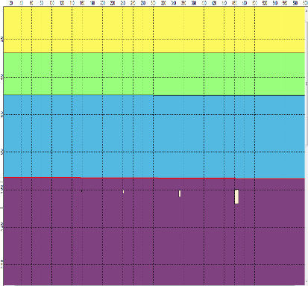
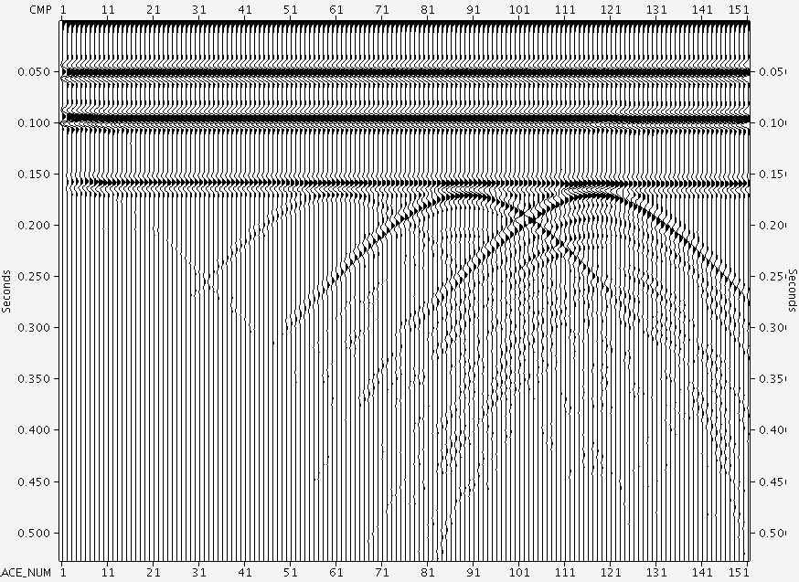
常规方法: 尺度问题 ---探测难度大
0-100米 高精度探测是技术空白区
正演模拟显示：在二维信噪比高的时候可以看到2米的分辨率----70Hz主频
考虑到工区位于村庄，城镇，干扰波发育情况下能分辨4米
1米
2米
4米
8米
1米
2米
4米
8米
100米埋深，设置了4个尺度的地质体
对于小尺度地质体需要三维高密度成像

Slide 8

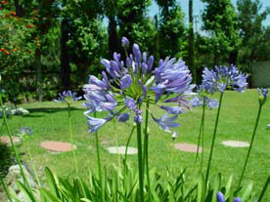

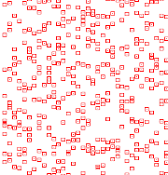
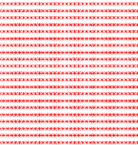
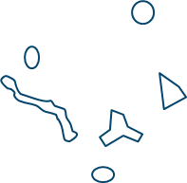
高密度成像技术----压缩感知采集技术：稀疏+随机+避障碍物能力
新型方法算法(1)----压缩感知高密度采集技术
压 缩
原始图片 15000 KB 100%
压缩图片 150 KB 1%
重建
常规采集
CS非规则采集
高密度观测数据

Slide 9
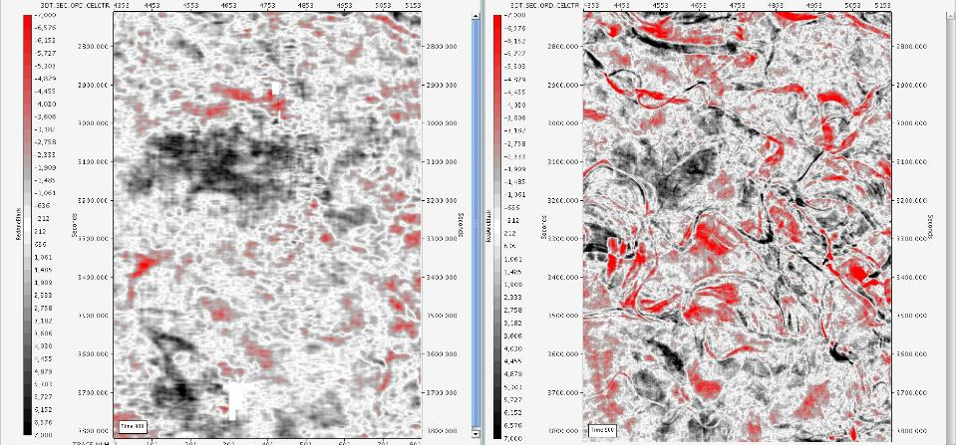
通过压缩感知采集技术（低成本） 实现高密度3D成像能力
新型方法算法(1)----压缩感知高密度采集技术
常规采集成像
Bin：25x25米
高密度采集成像
Bin：6.25x6.25米

Slide 10
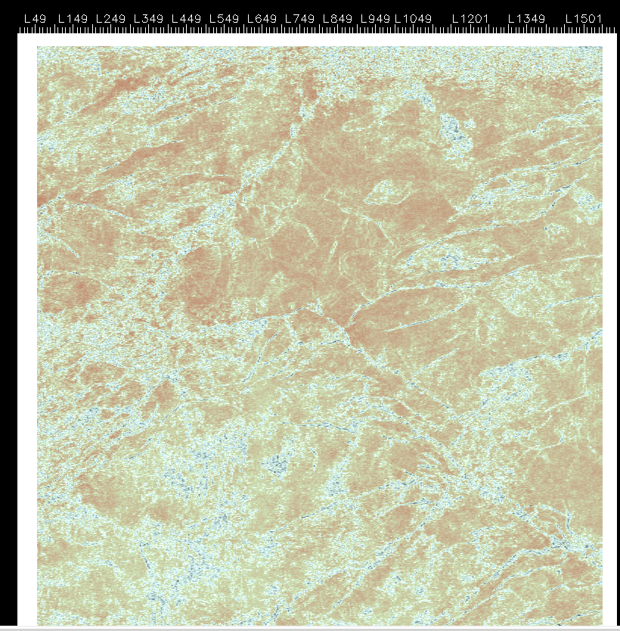
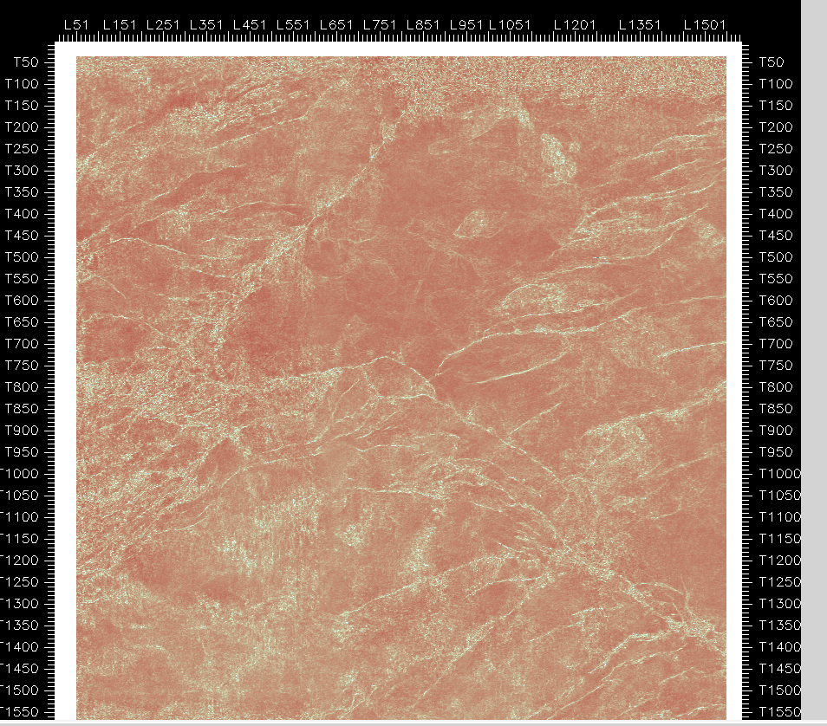
通过压缩感知采集技术（低成本） 实现高密度3D成像能力
新型方法算法(1)----压缩感知高密度采集技术
常规偏移成像数据
Bin：30x15米
高密度成像数据
Bin：7.5x7.5米

Slide 11
新型方法算法(2)----高分辨率反射波处理技术
基于压缩感知的叠后稀疏反演-L0 Norm
（r为反射系数，t为时间，C(r(t))为计数函数）
通过L0范数约束优化问题，求取稀疏表达的反射系数
原始地震数据
初始反射系数模型
最终反射系数模型

Slide 12
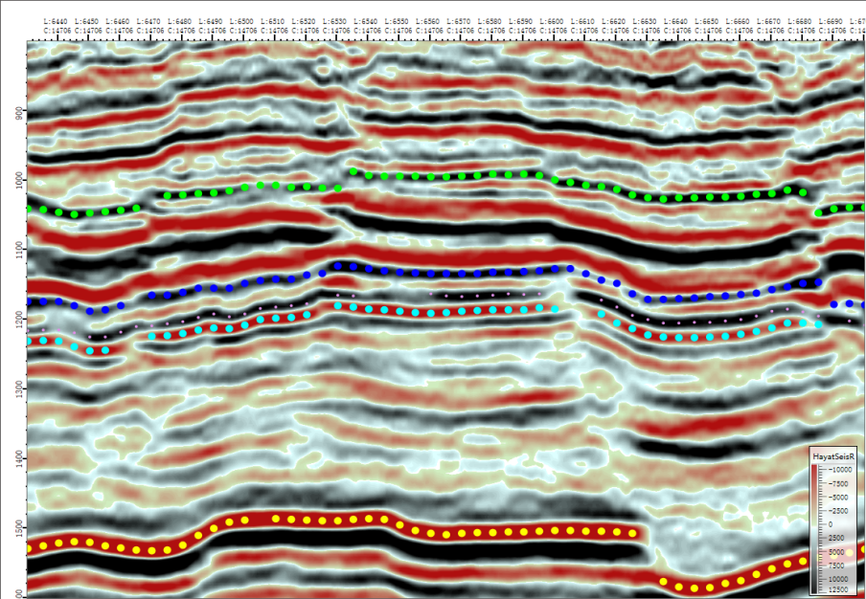
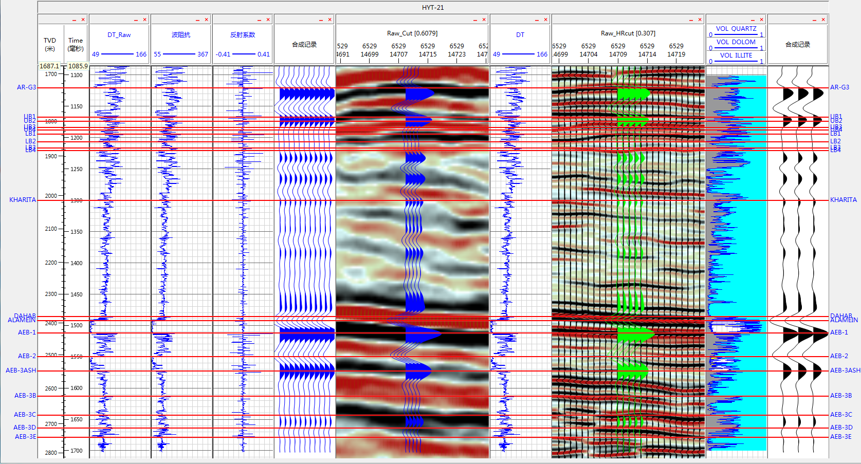
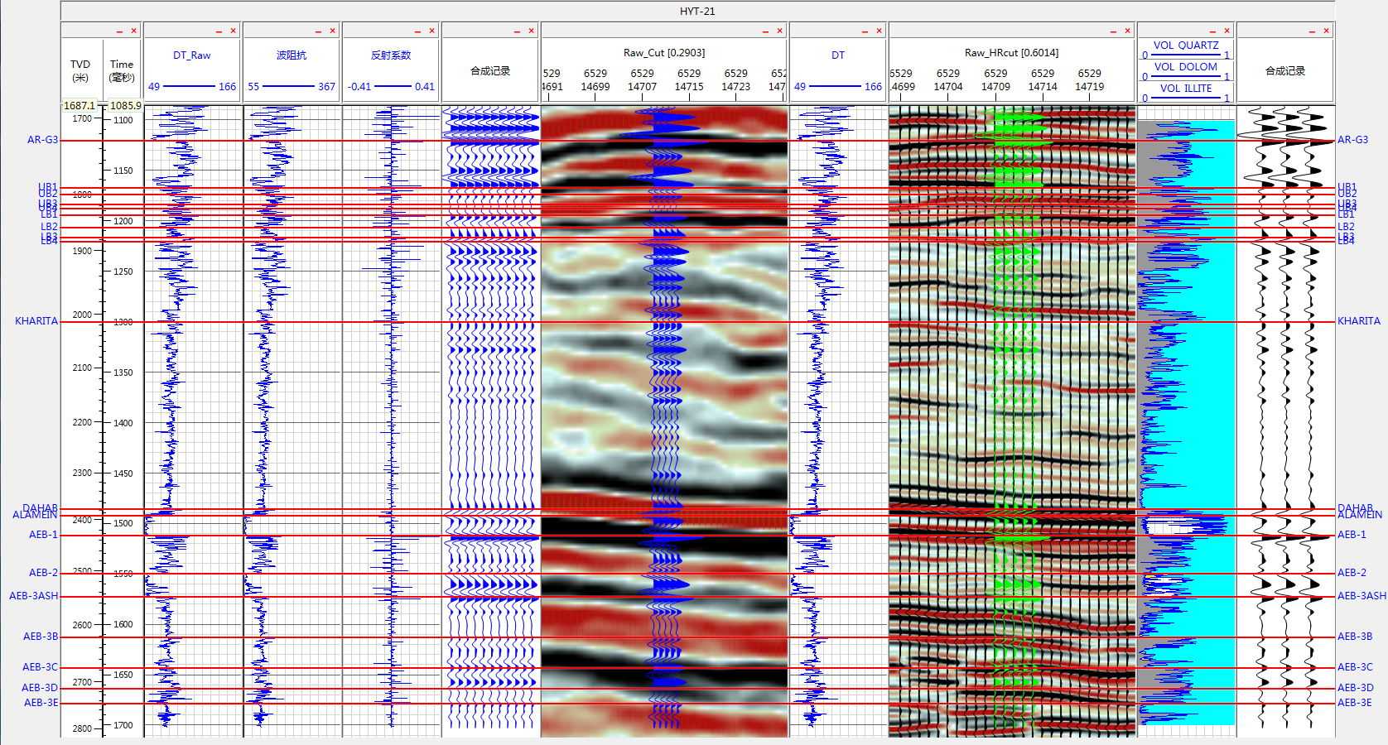
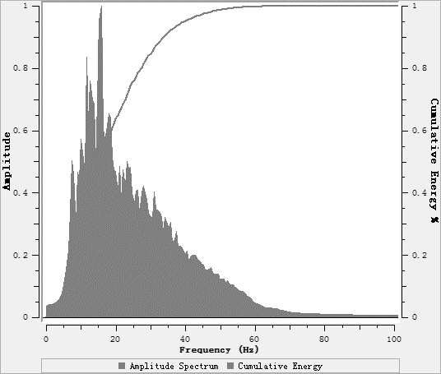
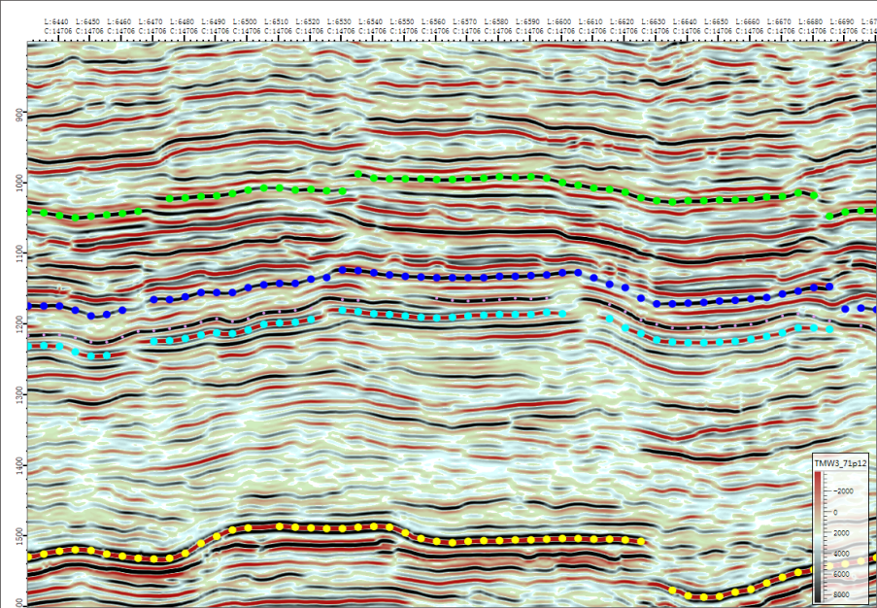
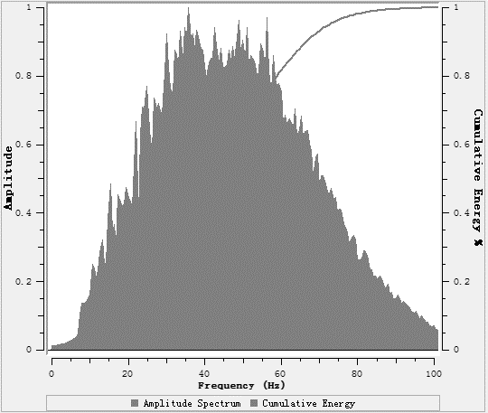
新型方法算法(2)----高分辨率反射波处理技术
拓频技术
F 18Hz
0
100
主频 F=72
断点清晰
储层内幕有明显变化
F 72Hz
20Hz子波
75Hz子波
合成记录标定结果说明该方法实现保幅、保真拓频
0
100

Slide 13
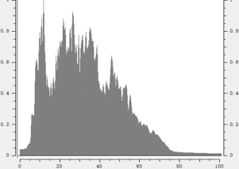
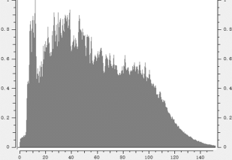
新型方法算法(2)----高分辨率反射波处理技术
通过基于压缩感知的叠后稀疏反演高分辨率处理技术对反射波资料进行处理
工区识别出厚度为5米的致密砂层，极限分辨出厚度为1.7米的煤层
常规地震
高密度,高分辨率地震

Slide 14
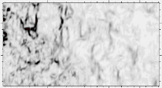
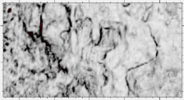
新型方法算法(3)----散射波识别技术
基本原理
裂缝分级表
裂缝分级 |  | 成因 | 规模 | 波组特征 | 预测方法 | 油气藏研究意义
大尺度缝 | 大型断层 | 构造作用 | 几十-千米级 | 同相轴明显错断 | 相干、蚂蚁体、构造应力模拟等 | 提供运移通道，有建设作用也有破坏作用
中尺度缝 | 微断层和小断层 | 构造、沉积成岩和断层作用 | 米-十几米级 | 同相轴扭曲，绕射 | 叠前属性（纵向），提高分辨率处理，绕射 | 提供运移通道，有建设作用也有破坏作用
小尺度缝 | 岩心、成像可见 | 褶皱、断层、沉积、成岩等作用 | 厘米-米级 | 叠前属性、绕射 |  | 对储层有建设作用
微裂缝 | 显微镜下可见 | 褶皱、断层、沉积、成岩等作用 | 微米 | 无法识别 | 提高分辨率处理+绕射 | 对储层有建设作用
原始地震数据
基于压缩感知的数据提频技术
绕射技术裂缝识别方法
裂缝系统预测结果分析
高精度储层预测技术

Slide 15
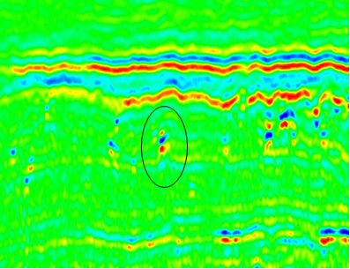
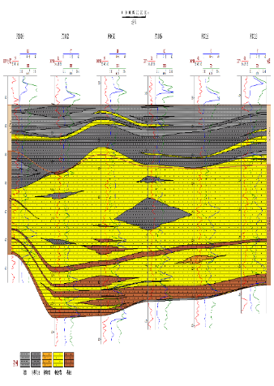
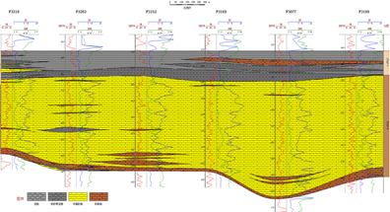
新型方法算法(3)----散射波识别技术
基本原理
构造勘探→储层勘探
精细储层描述：
裂缝、岩溶、隔夹层等非均质性小尺度异常体
缝洞型油气藏：厘米级
岩溶型油气藏：米级-百米级
隔夹层：0.25m-10米
泥岩夹层
砂砾岩夹层
底部隔层
钙质砂岩夹层

Slide 16
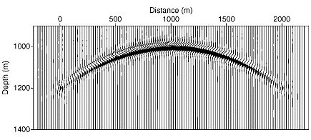
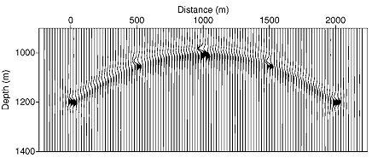
新型方法算法(3)----散射波识别技术
基本原理
反射波结果受到波长、成像网格等限制，分辨率往往较难满足微幅构造描述的要求。
当地震波场经过小尺度地质异常体时会激发绕射波场，地震数据中的绕射波具有较高的分辨能力，是精细描述小尺度地质异常体的一个重要方法。
反射地震尺度：
10m
常规绕射尺度：
米级
绕射属性尺度：
米级-厘米级
Khaidukov,2004
反射（上）和绕射（下）效果对比
某工区地震勘探尺度分析图

Slide 17
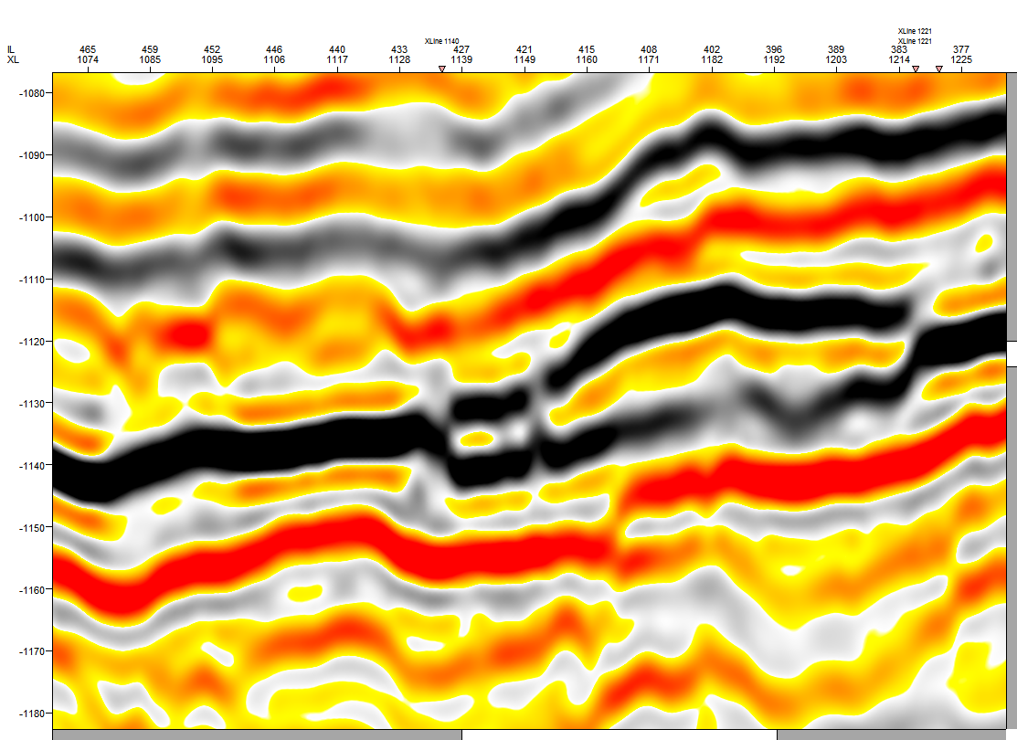
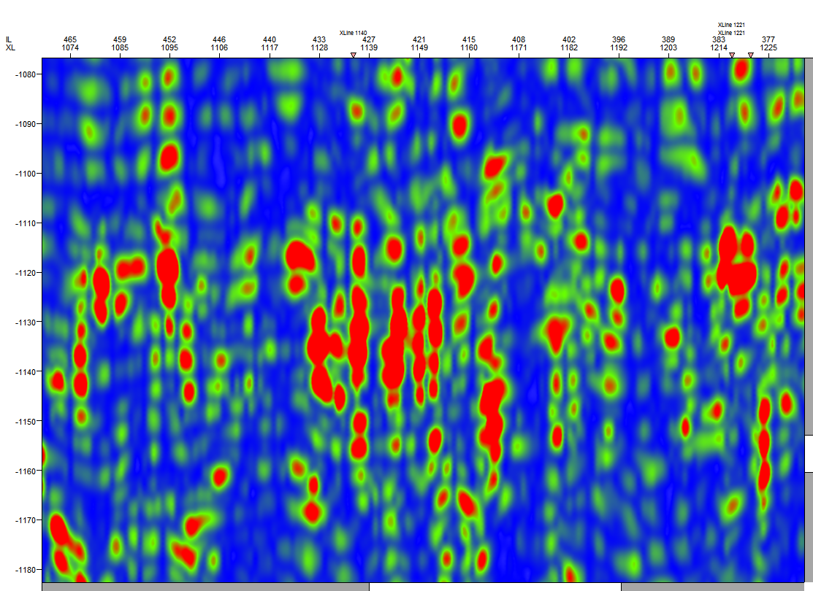
新型方法算法(3)----散射波识别技术
应用实例
多尺度描述—拓频技术+绕射波裂缝识别技术
通过应用绕射波裂缝识别技术，分裂出加大尺度断层及小尺度断裂的定量特征
绕射剖面显示，断层的断面特征得到很好的刻画，断层的空间分布与反射波特征一致
较弱能量-小尺度
强能量-较大尺度断裂

Slide 18
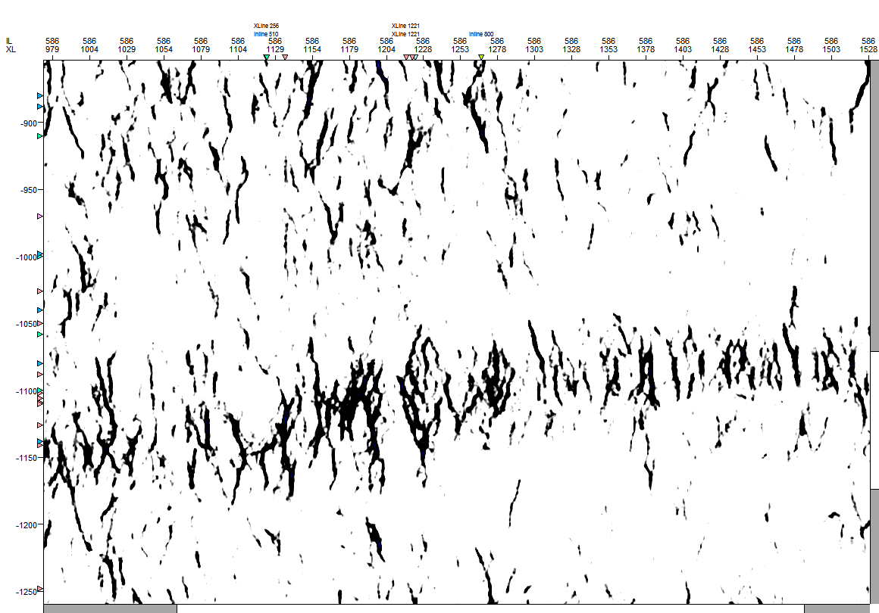
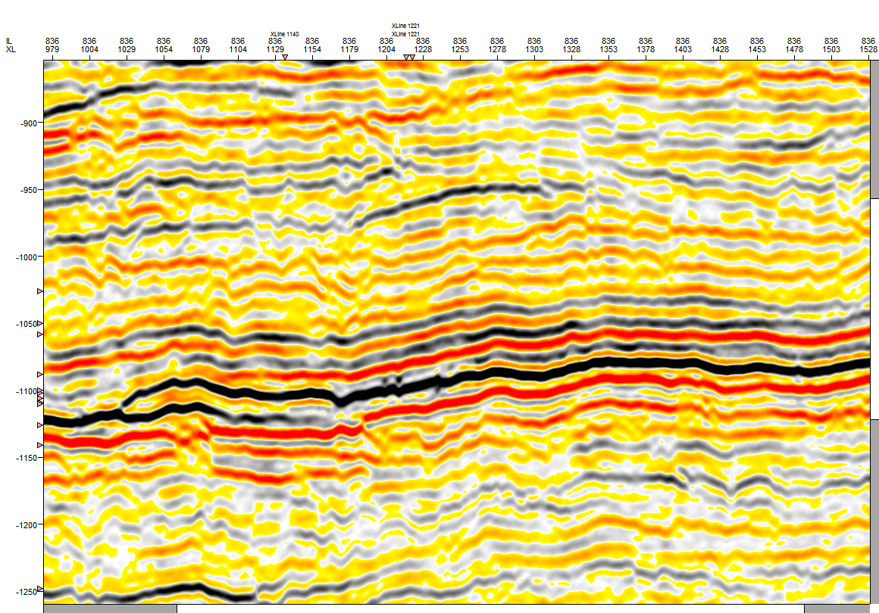
多尺度断裂系统识别技术
应用实例
多尺度断裂描述—拓频技术+绕射波裂缝识别技术
绕射波裂缝刻画结果表明：目标储层内断裂、裂缝普遍发育较少，裂缝发育与上下层连通较差，说明下石盒子组作为盖层良好的封堵作用。
P2x
P2x
P2x
P1s
P1s
P1s
P1t
P1t
P1t
C2b1
C2b1
C2b1

Slide 19
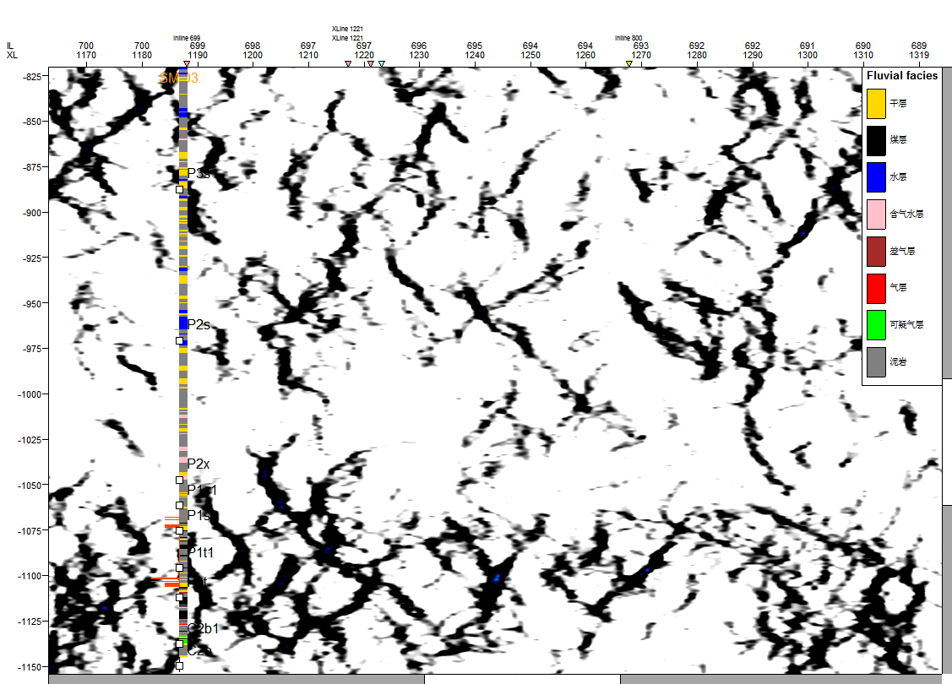
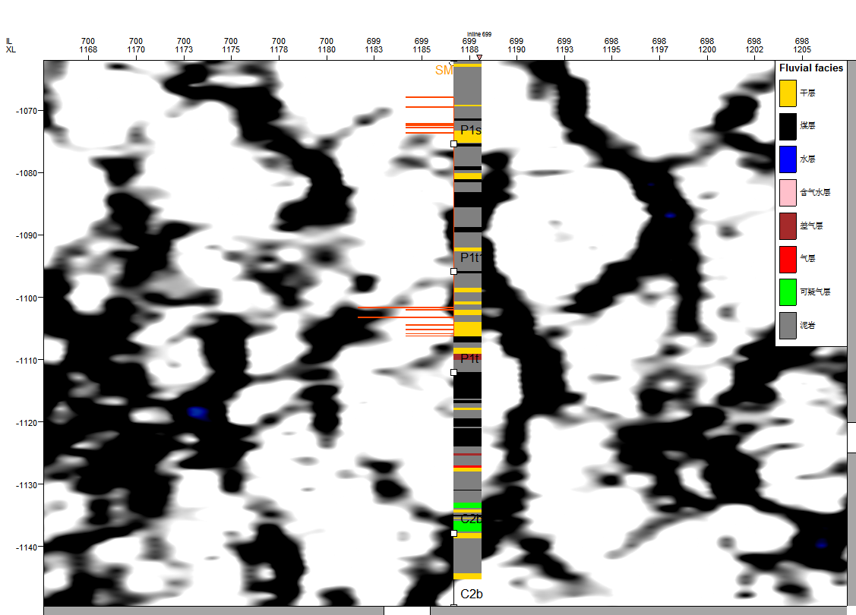
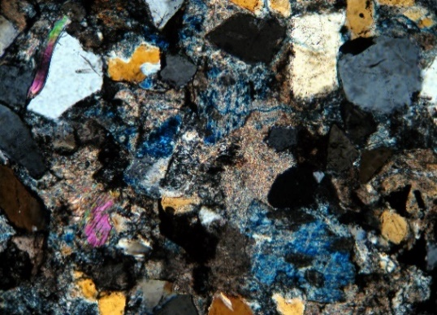
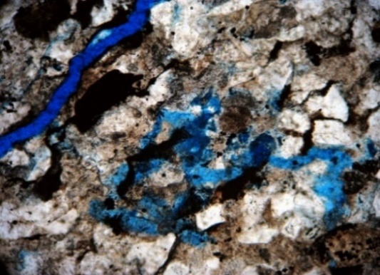
多尺度断裂系统识别技术
应用实例
多尺度断裂描述—拓频技术+绕射波裂缝识别技术
井段取芯结果表明工区致密砂岩区域发育微裂缝体系，通过岩心薄片可清晰识别（薄片中蓝色条带区域），绕射波方法很好的刻画了该微裂缝体系的空间分布

Slide 20
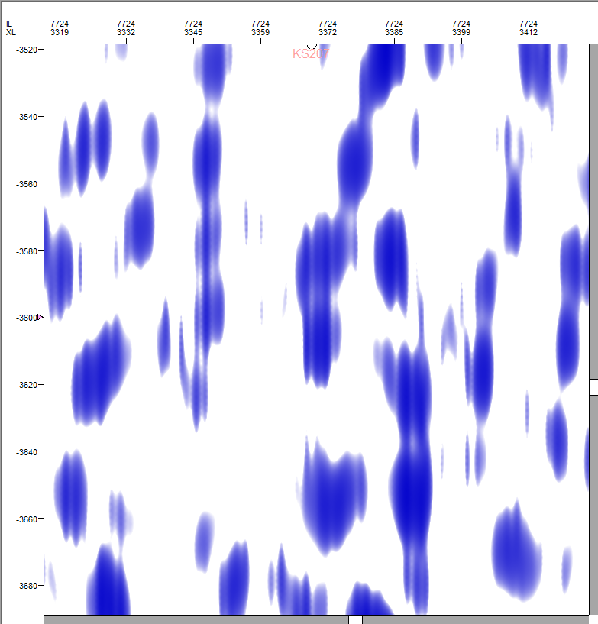
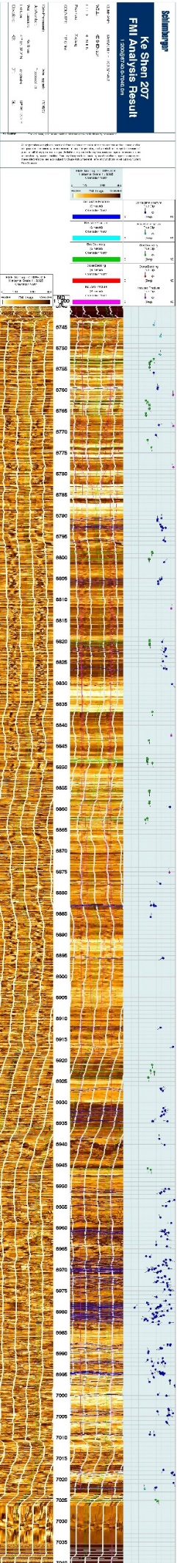
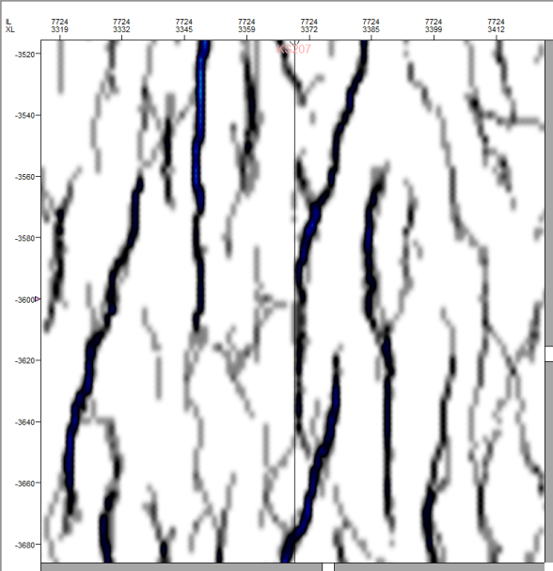
多尺度断裂系统识别技术
应用实例
通过绕射波小尺度地质体刻画技术可以完整描述裂缝体系空间分布
裂缝密度预测剖面图
6800m
绕射结果与成像测井稳合程度较高
裂缝密度预测结果表明井段下部裂缝较为发育
裂缝方位预测剖面结果表明该区普遍发育高角度裂缝
裂缝方位预测平面结果表明切片深度裂缝近东西向分布
裂缝方位预测剖面图
裂缝方位预测平面图
5970m
7015m

Slide 21
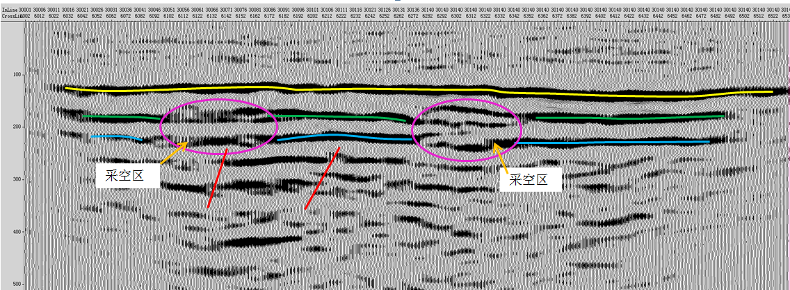
中深层构造调查
CS高密度采集成像技术
实例8：城市地下空间探测——地下采空区(常规反射波)
常规采集与处理剖面

Slide 22
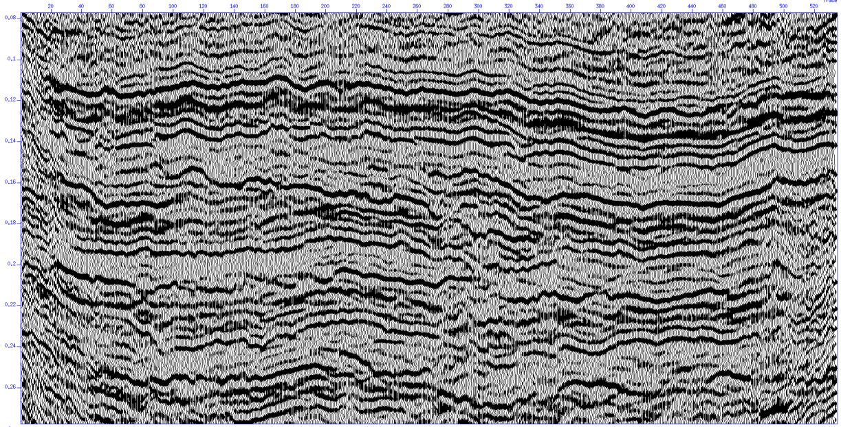
中深层构造调查
CS高密度采集成像技术
实例8：城市地下空间探测——地下采空区(高分辨率反射波)
高密度，高分辨率采集与处理剖面

Slide 23
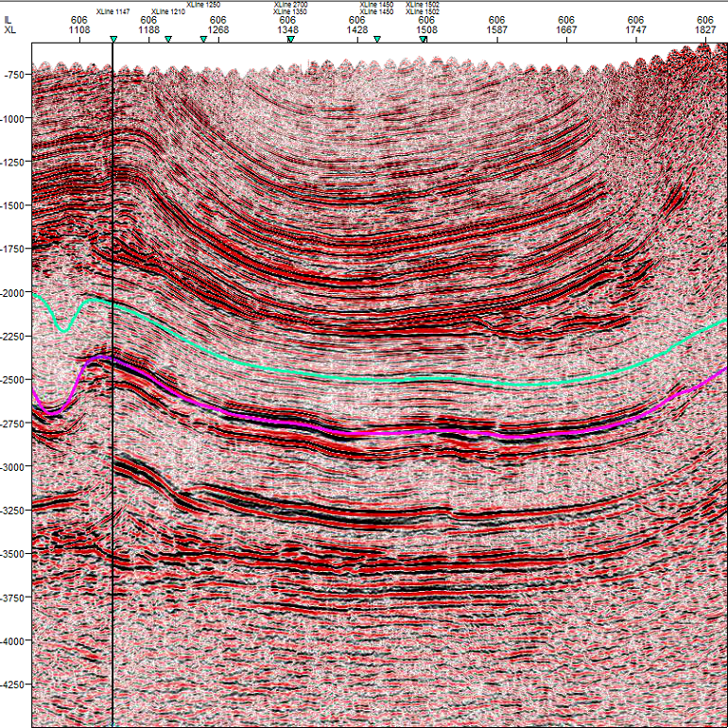
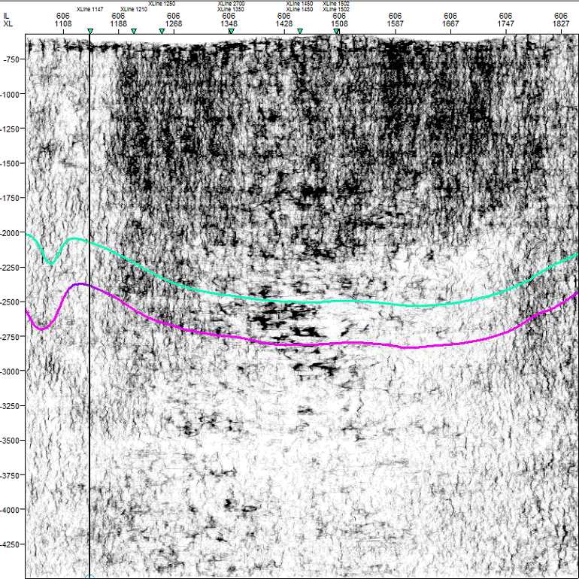
中深层构造调查
CS高密度采集成像技术
实例9：多尺度断裂描述—拓频技术+绕射波裂缝识别技术
溶孔发育区
裂缝发育区
裂缝发育区

Slide 24
中深层构造调查
CS高密度采集成像技术
实例9：多尺度断裂描述—拓频技术+绕射波裂缝识别技术
目标储层内断裂、裂缝普遍发育较少，裂缝发育与上下层连通较差，说明下石盒子组作为盖层良好的封堵作用。
P2x
P2x
P2x
P1s
P1s
P1s
P1t
P1t
P1t
C2b1
C2b1
C2b1

Slide 25
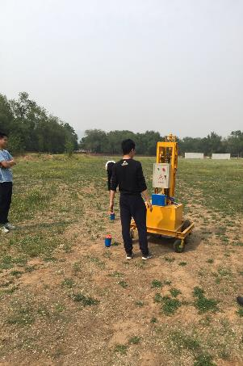
煤田勘探应用方案设计建议
构造
断层
裂缝
薄层
几何结构问题
三维
(高分辨率反射波+散射成像)

Slide 26


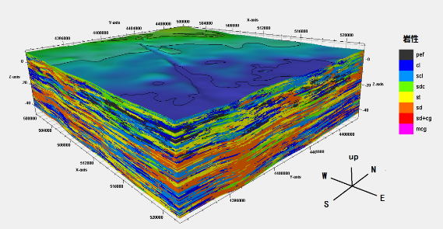
煤田勘探应用方案设计建议----超前预报
项目 | 内容说明
探测方法 | 三维反射波地震勘探+共振+二维面波
采集方案 | 2.5米X2.5米面元 三维采集 测线总长：800X600 测线间距：5x20米 测线数量 160*30=4800
主要技术指标 | 探测深度：600米 垂直分辨率：1.5米 水平分辨率：1.25米 GPS定位精度：厘米
成果内容 | 破碎区圈定 含水区圈定 煤层三维展布图 地下古河道定位
仪器选择 | 一体化单分量节点仪器+人工震源
P2x
P1s
P1t
C2b1
结构+岩性

Slide 27
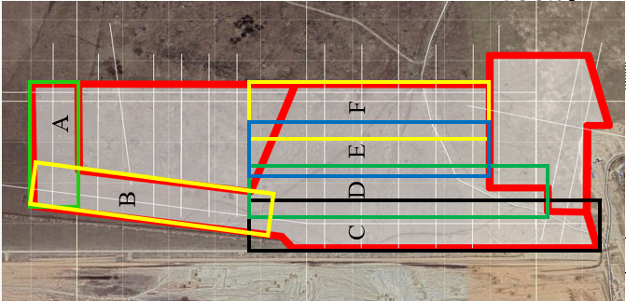

Slide 28


Slide 29



Slide 30

三维地震
海拉尔采空区

Slide 31
结束语
物探是地质家的眼睛，是破除地下迷雾的利剑，同时物探也是多解的，需要地质的结合来降低多解性。所以我们需要更多的支持，以完善不足，努力创新，用更好的装备和技术回报大家，真实可靠的解决各项地质问题。

Slide 32

谢谢各位领导、专家！敬请批评指正！

